Slide 1
Afronding stage leerjaar 1
Zoektocht stage leerjaar 2
Mei 2021
Robbin Punt

Slide 2
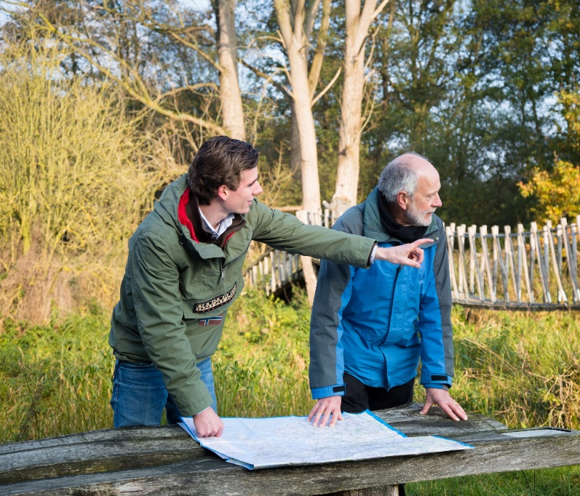
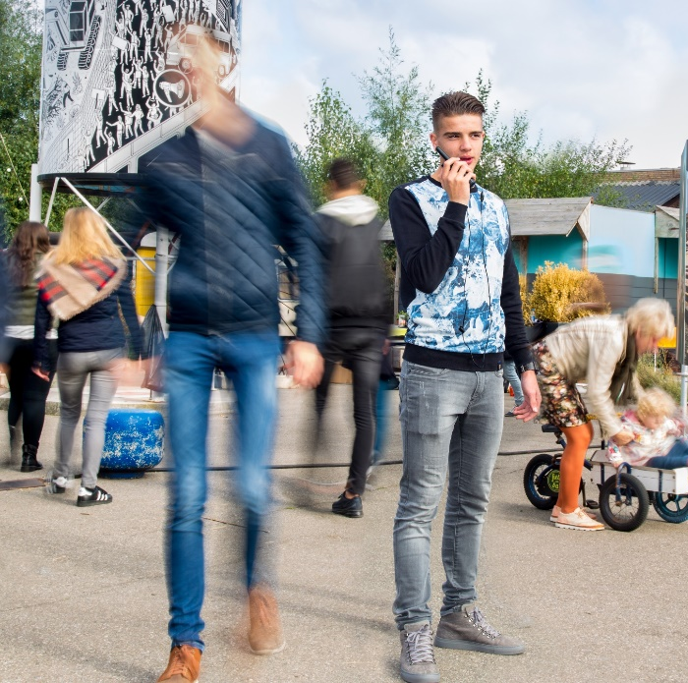
Ervaringen: hoe ging het?
Notes:
Meeloopstage
Gaat om dat het voor beide partijen een win-win hebben
Klusje van/voor stagebegeleider
Voor leerling kennismaken met.. Wat doet een Brabant Water bijv.

Slide 3
Afronding stage leerjaar 1
Beoordelingsformulier
Inleveren bínnen 5 dagen na je laatste stagedag bij administratie@helicon.nl
Deadline: 14 mei 2021
Uren
Bijgehouden in Eduarte + goedgekeurd door je stagebegeleider op stage
→ Problemen met inlog? Mail servicedesk@helicon.nl
Notes:
Meeloopstage
Gaat om dat het voor beide partijen een win-win hebben
Klusje van/voor stagebegeleider
Voor leerling kennismaken met.. Wat doet een Brabant Water bijv.

Slide 4
Door naar leerjaar 2..

Slide 5
Stap 1: Stage zoeken
Periode 1
7 september- 12 november 2021
Wekelijks terugkomdag op maandag
9 weken x 32 uur = 288 uur (want week 1 = intro)
De herfstvakantie zit hier niet in. Stage lopen in deze week mag, maar in overleg met je begeleider op stage.
Wanneer start je zoektocht?
Vanaf vandaag!

Slide 6
Welke eisen zijn er?
Stagemarkt.nl → álle nummers, máar moet bij je specialisatie passen!
→ Let op! Uren Inhalen/ openstaan van je vorige stage? Kan alléén bij een stageplek binnen ons eigen crebonummer (26009 op stagemarkt)

Slide 7
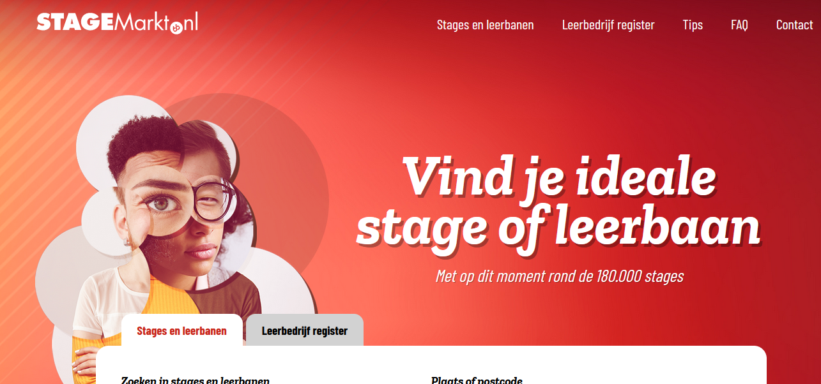
Stap 1: Zoek op stagemarkt.nl
www.stagemarkt.nl
Bedenk eerst wat je wil leren in je specialisatie. Daarna zoek je er een bedrijf bij.
Nieuw bedrijf? Kán: bedrijf vraagt zélf erkenning aan. Duurt max 10 werkdagen en kan nog een nee worden – vraag Robbin!

Slide 8
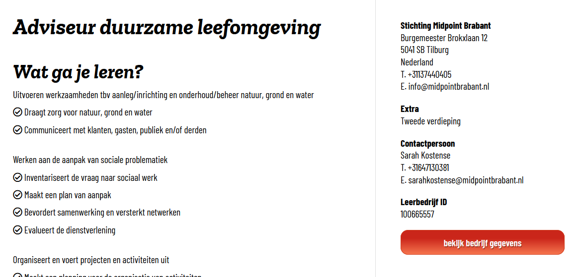
Contactpersonen staan op het vernieuwde stagemarkt.nl bij het bedrijf zelf:

Slide 9
Stap 2: contact → brief of bellen
Denk na over wat je gaat vertellen:
Wie ben je en op welke opleiding zit je?
Wat wil je graag leren? Welke leerdoelen heb je?
Waarom wil je dat graag bij deze organisatie doen?
Om hoeveel uur gaat het, welke dagen kun je wel/niet (terugkomdag)
Stuur een sollicitatiebrief + CV of ga bellen!
In Teams (Algemeen kanaal van periode 3 nog even) vind je een infographic. Die mag je als bijlage toevoegen bij je sollicitatie.

Slide 10
Wie gaan je helpen?
Je coach (Valerie+Susanne + coach lj 2)
Leerdoelen formuleren en stageopdrachten uitleggen
Bezoekende docent
Expertdocent, coach of BPV coördinator belt in week 2 en komt weer stagebezoek doen
BPV-coördinator (Robbin)
Zoeken van stagebedrijf doe je zelf, maar als je hulp nodig hebt of wilt overleggen!
Administratieve afhandeling

Slide 11
Stap 3: voorstelformulier invullen
Mailen naar administratie@helicon.nl
Notes:
Voorstelformulier staat op VLC
Deel 1 NAW gegevens
Deel 2 leerdoelen
Volledig en correct invullen
Deadline 8 januari 2016
Aan de hand van dat formulier wordt POK gemaakt en naar je huisadres gestuurd.
Leerling zorgt dat het ondertekend is voor de aanvang

Slide 12
Stap 4: Praktijkovereenkomst (POK) laten ondertekenen
Eerst gaat…
Robbin je voorstelformulier goedkeuren in Eduarte
En dan gaat…
De administratie een POK + SOK aanmaken
Belangrijk!
Lever je ondertekende POK+ SOK uiterlijk een week vóór aanvang stage in bij administratie@helicon.nl
Geen POK? Geen start!
(Je gemaakte uren tot 5 werkdagen na inlevering POK gelden niet!!)

Slide 13
Contact tijdens je BPV
Week 1: stagebegeleider ontvangt mail
Week 2/3: bezoekende docent belt met stagebegeleider
Week 5/6: stagebezoek met bezoekende docent, stagebegeleider en jou → bezoekformulier wordt ingevuld door bezoekende docent
Week 10 (laatste week): JIJ plant eindgesprek met stagebegeleider. Er is dus niemand van school bij.
Notes:
Expert docent is de bezoekende docent
Leerling zet bezoekformulier op VLC in portfolioe

Slide 14
Stap 4: Beoordeling + uren
In je eindgesprek vul je het beoordelingsformulier in (dat je hebt gehad bij je tussentijdse beoordeling) met je stagebegeleider.
Deze lever je uiterlijk 5 dagen na einde stage in bij: administratie@helicon.nl
* Tijdens je stage ga je weer uren invullen in Eduarte. Deze worden goedgekeurd door je stagebegeleider op stage.

